Slide 1
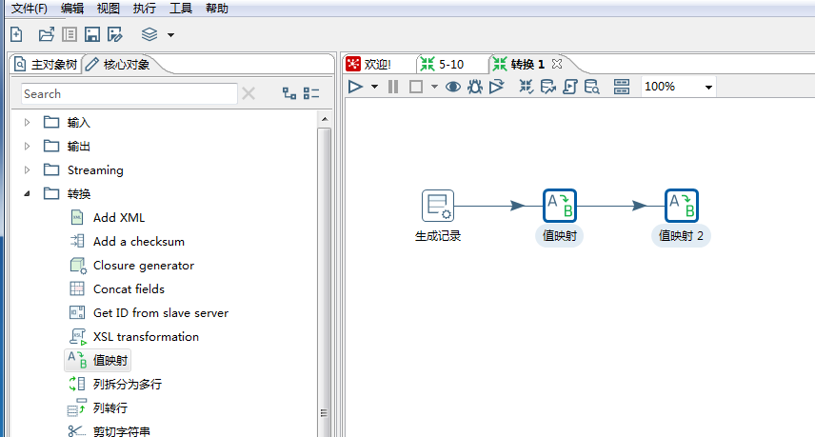
【例5-1】值映射

Slide 2
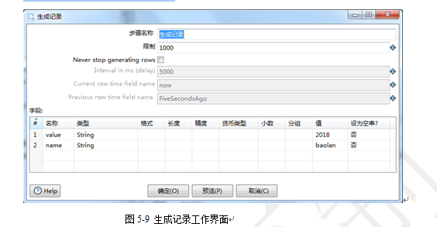
（2）双击“生成记录”选项，在“限制”中选择值为1000；并在“字段”选项中设置以下内容，从而生成需要的内容

Slide 3
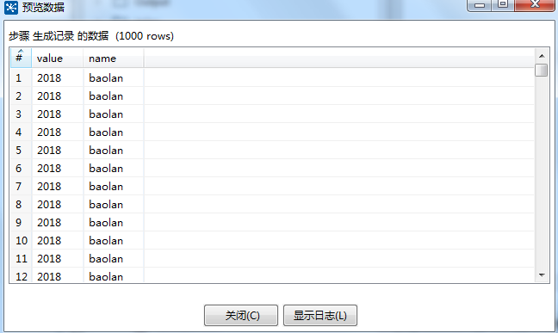
（3）单击“预览”，可查看到生成的记录

Slide 4
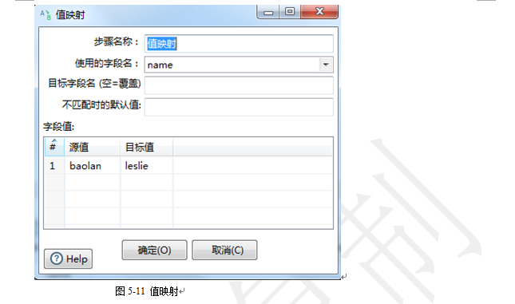
（4）双击“值映射”选项，在“使用的字段名”中选择值为name；并在“字段值”选项中设置以下内容，从而生成需要的内容

Slide 5
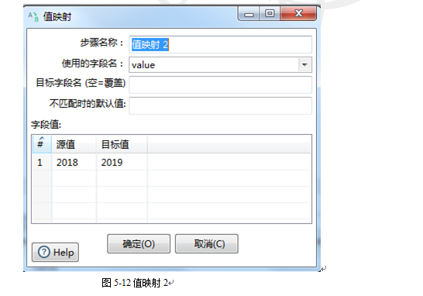
（5）双击“值映射2”选项，在“使用的字段名”中选择值为value；并在“字段值”选项中设置以下内容，从而生成需要的内容

Slide 6
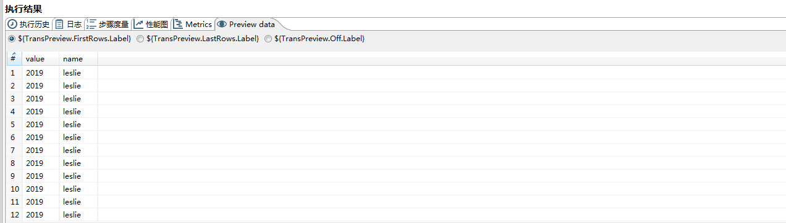
（6）保存该转换并运行，在执行结果栏的“Metrics”中可查看到数据清洗的过程，在“Preview data”中查看已经清洗好的数据

Slide 7
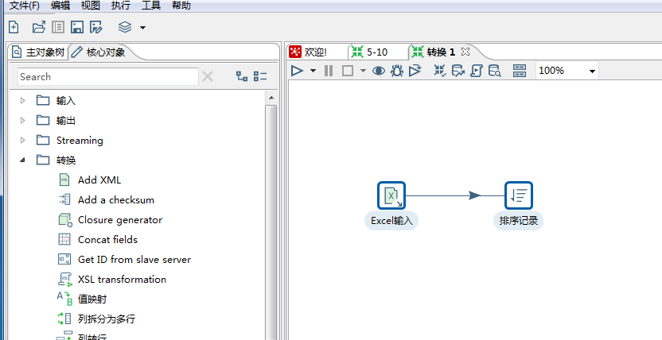
【例5-2】使用kettle实现数据排序

Slide 8
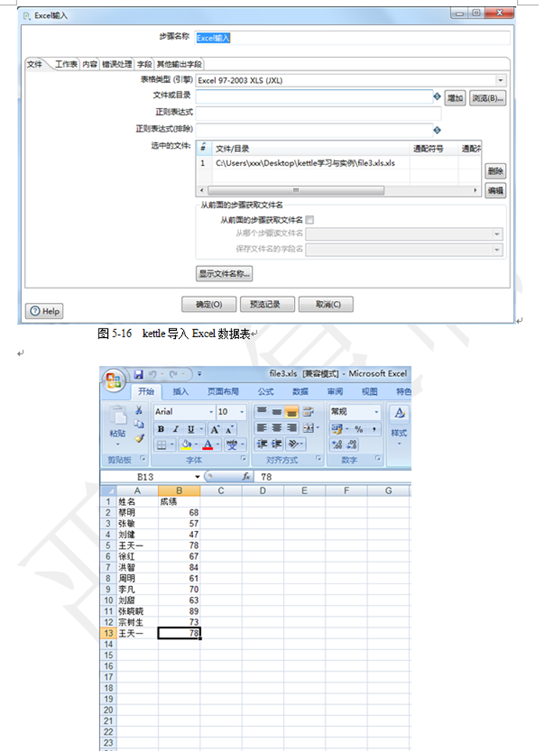
（2）在“Excel输入”选项中导入Excel数据表，如图5-16所示，数据表内容如图5-17所示；并选中“字段”，单击“获取来自头部数据的字段”，如图5-18所示。

Slide 9
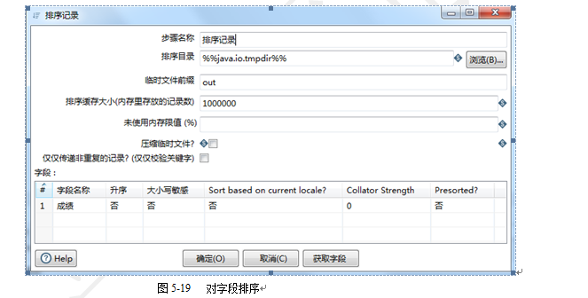
（3）双击“排序记录”选项，对字段中的“成绩”按照降序排序

Slide 10
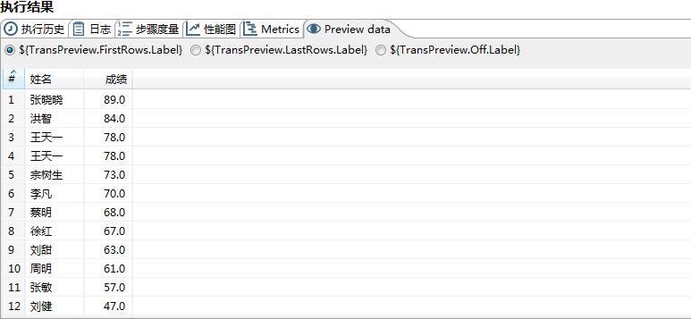
（4）保存该文件，选择“运行这个转换”选项，在“执行结果”中的“Preview data”预览生成的数据

Slide 11
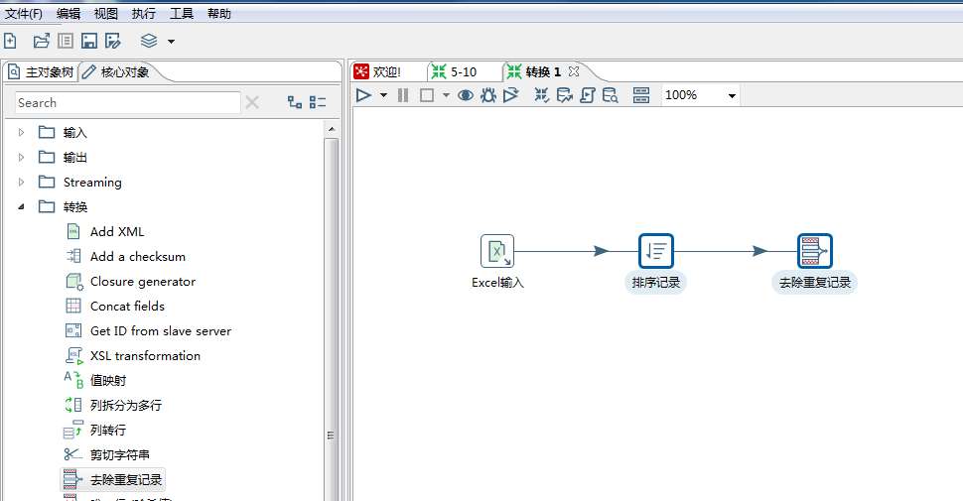
【例5-3】使用kettle去除重复数据

Slide 12
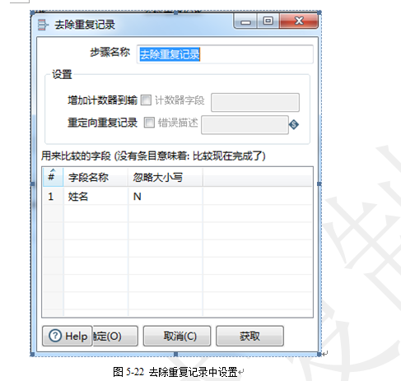
（2）双击“去除重复记录”选项，在“字段名称”选择姓名

Slide 13
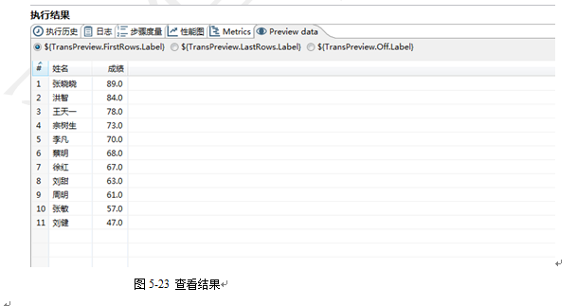
（3）保存该文件，选择“运行这个转换”选项，在“执行结果”中的“Preview data”预览生成的数据

Slide 14
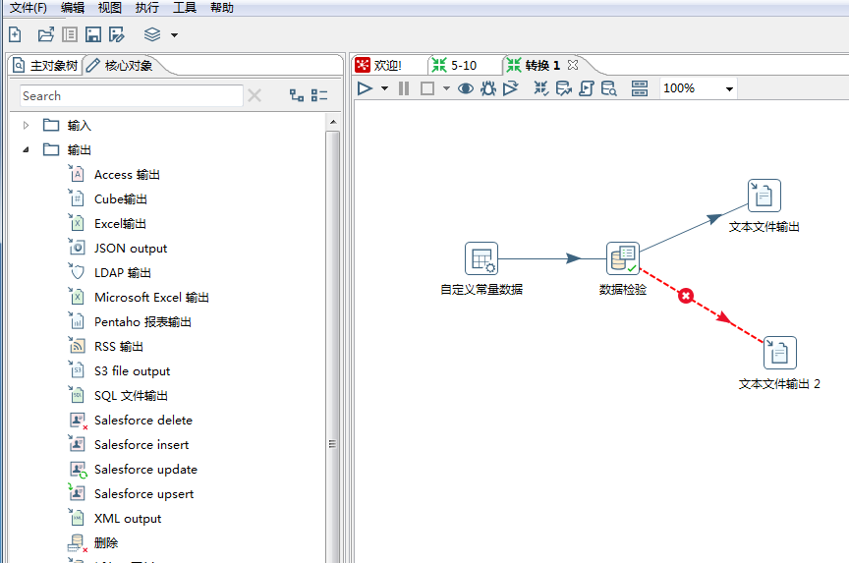
【例5-4】使用kettle清洗超出范围的数据

Slide 15
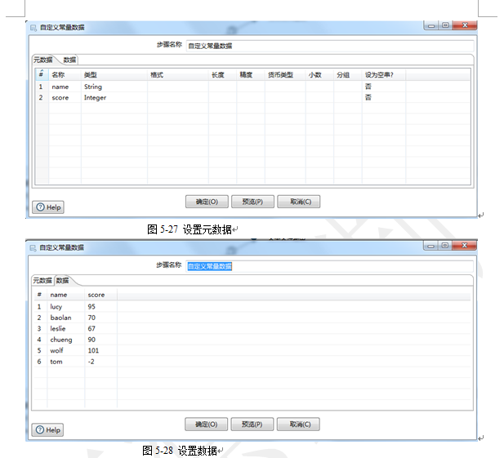
（2）双击“自定义常量数据”选项，在“元数据”和“数据”中设置内容

Slide 16
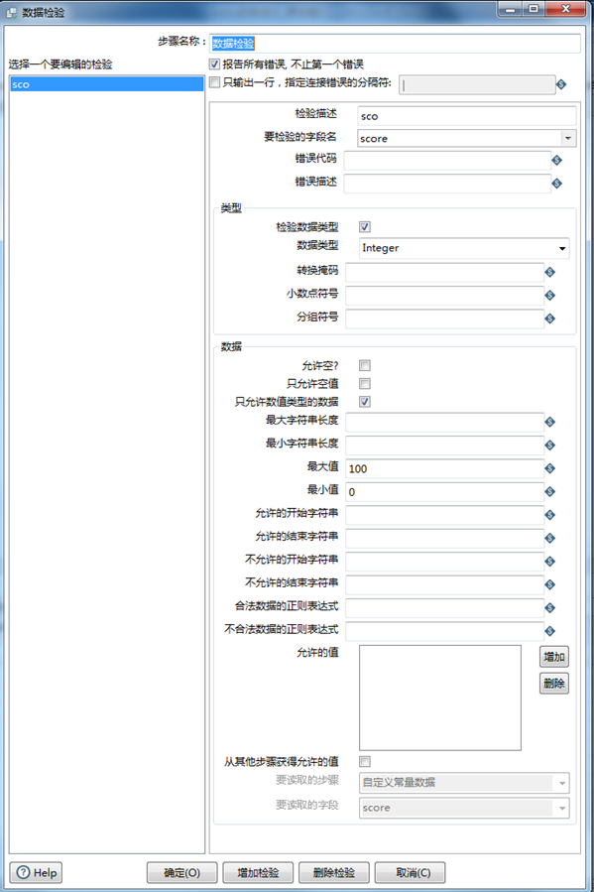
（3）双击“数据检验”选项，单击“增加检验”按钮，将新增的检验命名为sco。选中sco，将“检验描述”填写为sco，将“要检验的字段名”填写为score，并将score类型中的取值范围设置为0-100

Slide 17
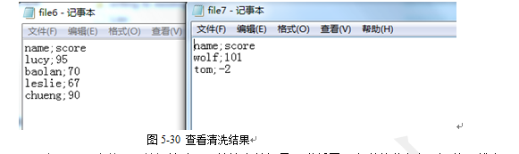
（4）分别双击“文本文件输出”、“文本文件输出2”，分别设置清洗后将要保存的文件路径和文件名，保留数据为file6，抛弃数据为file7。保存该文件，选择“运行这个转换”选项，并在最终保存的文本文件中查看清洗结果

Slide 18
【例5-5】使用kettle过滤记录
（1）成功运行kettle后在菜单栏单击文件，在“新建”中选择“转换”选项，在“输入”中选择“自定义常量”选项，“流程”中选择“过滤记录”，在“流程”中选择“空操作”选项，将其一一拖动到右侧工作区中，将“空操作”改名为“可以开车”和“不可以开车”，并建立彼此之间的节点连接关系，如图5-31所示。值得注意的是，该流程需要双击“过滤记录”选项，在“发送true数据给步骤”中选择“可以开车”，在“发送false数据给步骤”中选择“不可以开车”

Slide 19
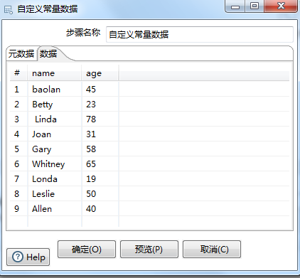
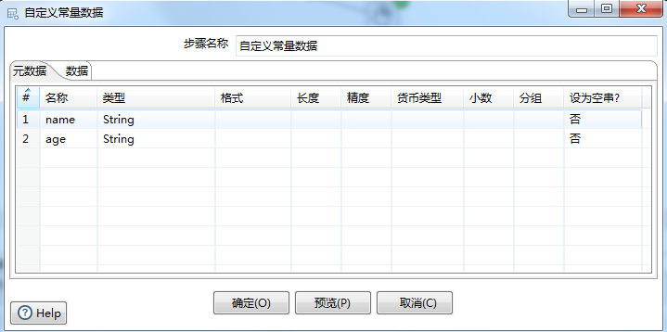
（2）双击“自定义常量”选项，在“元数据”和“数据”中分别设置以下内容

Slide 20
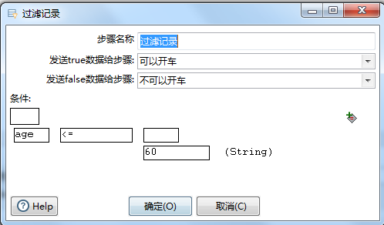
（3）双击“过滤记录”选项，设置以下内容，并将条件设置为：age<=60

Slide 21
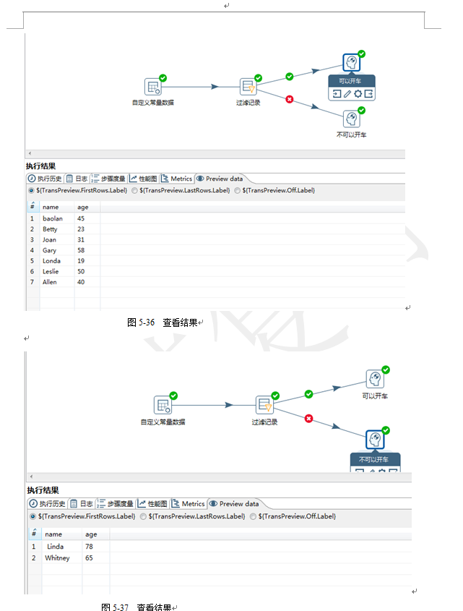
（4）保存该文件，选择“运行这个转换”选项，单击“可以开车”选项，在“执行结果”中的“Preview data”中查看运行的结果；单击“不可以开车”选项，在“执行结果”中的“Preview data”中查看运行的结果，如图5-36、图5-37所示。该例通过过滤记录将年龄大于60岁的人设置为“不可以开车”。

Slide 22
以下为备用

Slide 23
1）使用Kettle查看数据中的空值。
（1）成功运行kettle后在菜单栏单击文件，在“新建”中选择“转换”选项，在“输入”中选择“自定义常量数据”选项，在“检验”中选择“数据检验”选项，在“输出”中选择“文本文件输出”，将其一一拖动到右侧工作区中，“文本文件输出”选项拖动两次，分别命名为“文本文件输出”、“文本文件输出2”，并建立彼此之间的节点连接关系，最终生成的工作如图5-84所示。值得注意的是：在“数据检验”与“文本文件输出2”的节点连接中，需要在“数据检验”中设置错误处理步骤。

Slide 24
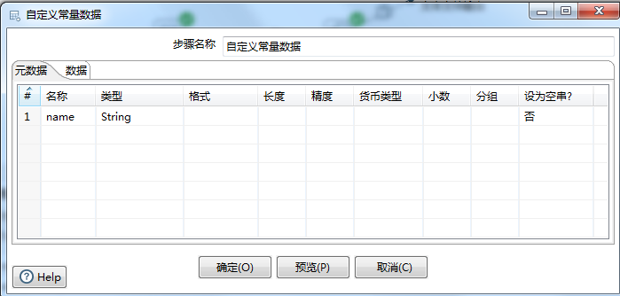
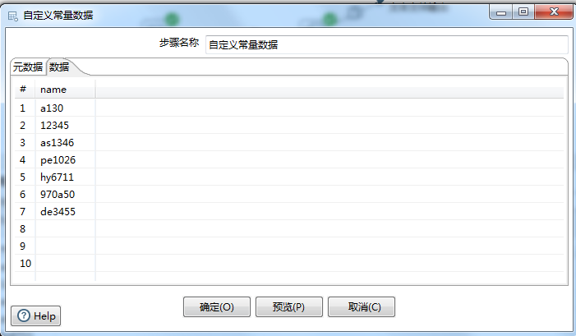
（2）双击“自定义常量数据”选项，在“元数据”和“数据”中设置内容

Slide 25
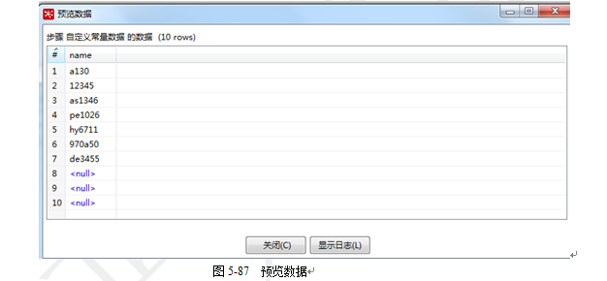
（3）在设置完成后，单击“预览”按钮

Slide 26
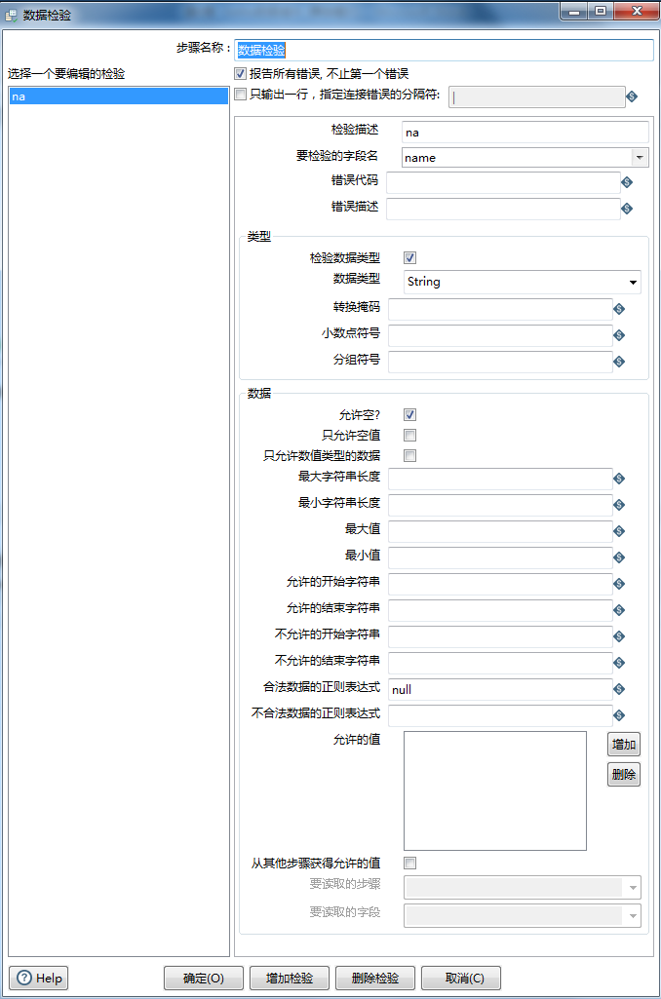
（4）双击“数据检验”选项，将“检验描述”填写为na，“要检验的字段名”填写为name，在合法数据的正则表达式中填写null

Slide 27
（5）保存该文件，选择“运行这个转换”选项，单击“文本文件输出”选项，在“执行结果”中的“Preview data”中查看运行的结果；单击“文本文件输出1”选项，在“执行结果”中的“Preview data”中查看运行的结果

Slide 28
2）使用Kettle采样数据并输出结果
（1）成功运行kettle后在菜单栏单击文件，在“新建”中选择“转换”选项，在“输入”中选择“Excel输入”选项，在“转换”中选择“排序记录”选项，在“统计”中选择“数据采样”选项，在“流程”中选择“识别留的最后一行”选项，将其一一拖动到右侧工作区中，并建立彼此之间的节点连接关系

Slide 29
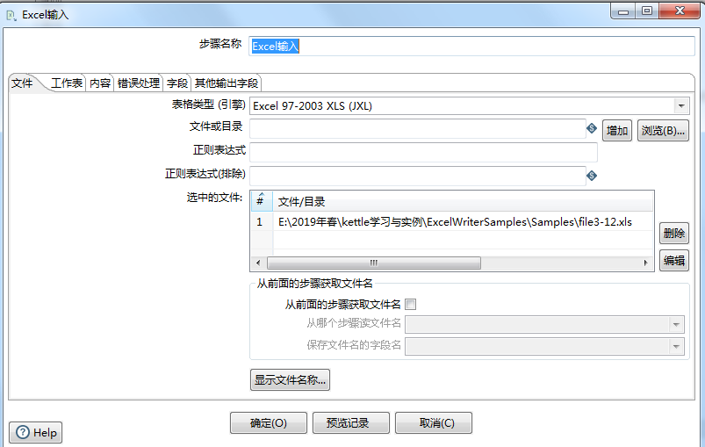
（2）双击“Excel输入”选项，添加需要的工作表，并获取表中字段

Slide 30
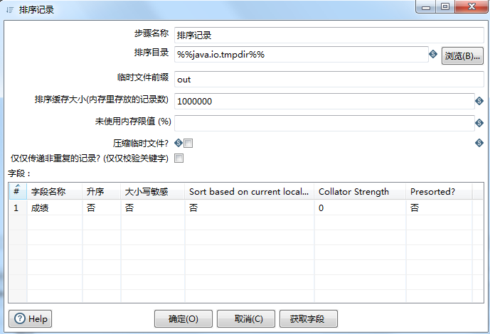
（3）双击“排序记录”选项，设置字段名称为“成绩”

Slide 31
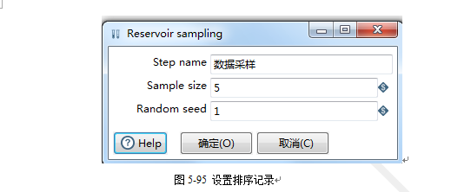
（4）双击“数据采样”选项，设置Sample size为5，Random seed为1，其中Sample size表示样本容量，Random seed表示随机种子数

Slide 32
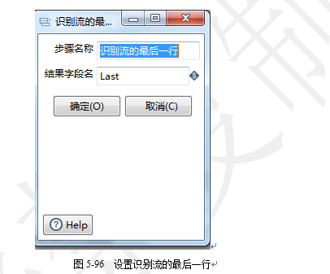
（5）双击“识别流的最后一行”选项，设置结果字段名为Last，该字段用于获得最后一行的数据

Slide 33
（6）保存该文件，选择“运行这个转换”选项，单击“Excel输入”选项，在“执行结果”中的“Preview data”中查看运行的结果；单击“排序记录”选项，在“执行结果”中的“Preview data”中查看排序后的结果，单击“数据采样”选项，在“执行结果”中的“Preview data”中查看采样的结果，单击“识别流的最后一行”选项，在“执行结果”中的“Preview data”中查看最终的结果

Slide 34
3）使用Kettle实现字符串替换
（1）成功运行kettle后在菜单栏单击文件，在“新建”中选择“转换”选项，在“输入”中选择“自定义常量数据”选项，在“转换”中选择“字符串替换”选项，将其一一拖动到右侧工作区中，并建立彼此之间的节点连接关系

Slide 35
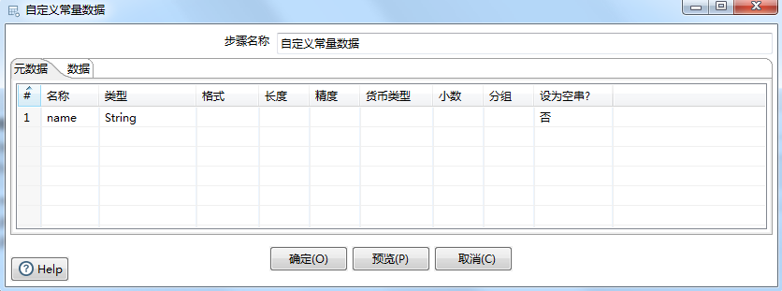
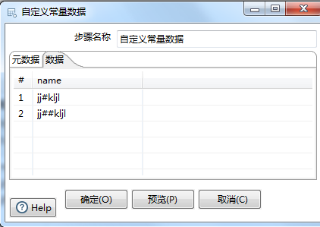
（2）双击“自定义常量数据”选项，在“元数据”选项和“数据”选项中分别设置内容

Slide 36
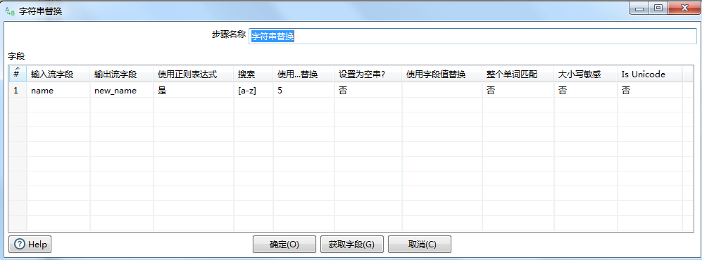
（3）双击“字符串替换”选项，设置内容

Slide 37
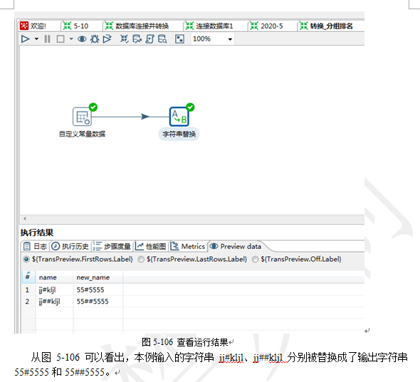
（4）保存该文件，选择“运行这个转换”选项，单击“字符串替换”选项，在“执行结果”中的“Preview data”中查看运行的结果

Slide 38
4）使用Kettle拆分字段并保存为日志
（1）成功运行kettle后在菜单栏单击文件，在“新建”中选择“转换”选项，在“输入”中选择“自定义常量数据”选项，在“转换”中选择“拆分字段”选项，在“应用”中选择“写日志”选项，将其一一拖动到右侧工作区中，并建立彼此之间的节点连接关系

Slide 39
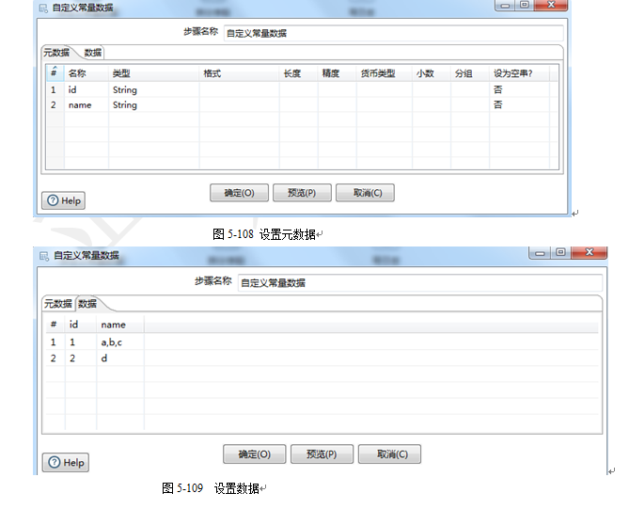
（2）双击“自定义常量数据”选项，在“元数据”选项和“数据”选项中分别设置内容

Slide 40
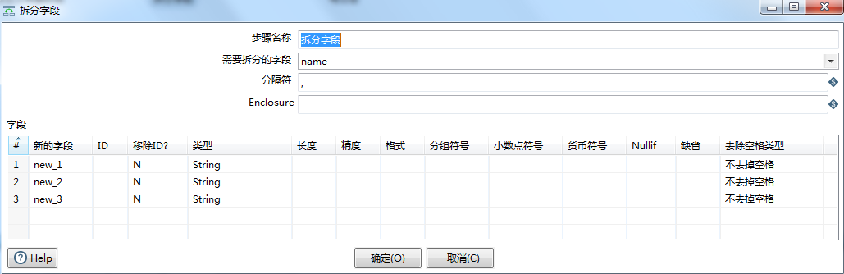
（3）双击“拆分字段”选项，在“需要拆分的字段”中选择name，在“分隔符”中填入“,”，并设置新字段

Slide 41
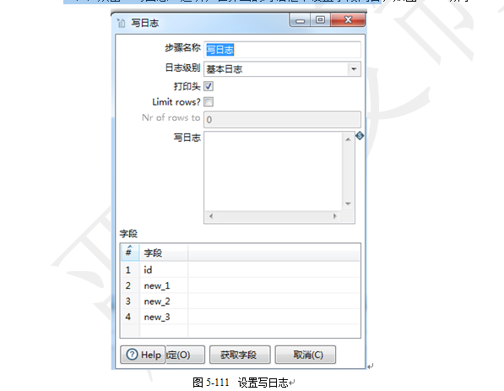
（4）双击“写日志”图标，在弹出的对话框中设置字段内容

Slide 42
（5）保存该文件，选择“运行这个转换”选项，单击“自定义常量数据”选项，在“执行结果”中的“Preview data”中查看初始的结果，如图5-112所示。单击“写日志”选项，在“执行结果”中的“Preview data”中查看执行后的结果

